Slide 1
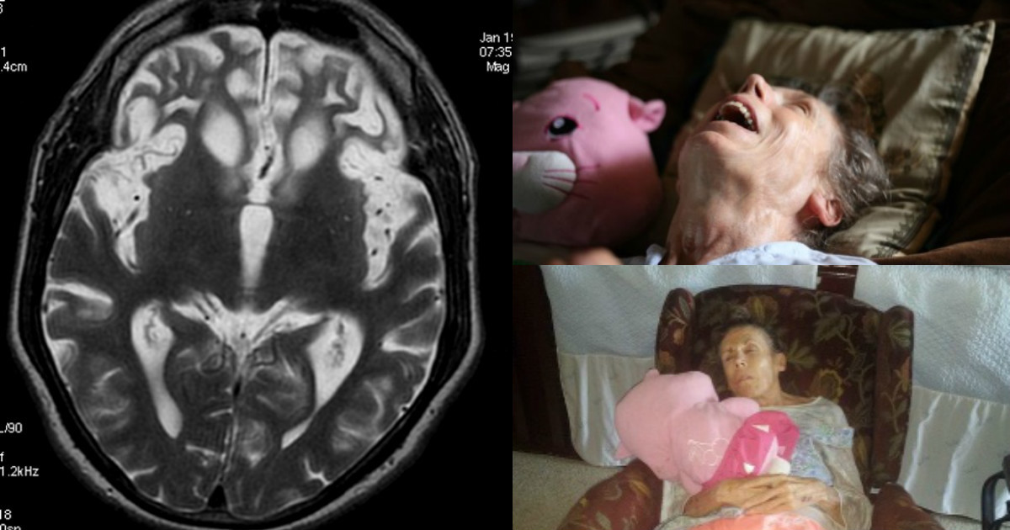
Болезнь Пика
Выполнил: Набиев А.М. 509 группа лечебный факультет

Slide 2
Болезнь Пика — вариант сенильной деменции с атрофическими изменениями, локализующимися преимущественно в височных и лобных долях мозга. Клинически проявляется нарушением поведения с асоциальными наклонностями и растормаживанием инстинктов, прогрессирующим распадом когнитивных функций. Перечень диагностических мероприятий включает ЭЭГ, УЗДГ церебральных сосудов, Эхо-ЭГ, консультацию психиатра, КТ, СКТ или МРТ головного мозга. Лечение заключается в длительном приеме антихолинэстеразных средств, мемантина, ноотропов, однако оно не позволяет предотвратить полный интеллектуально-мнестический распад личности.

Slide 3
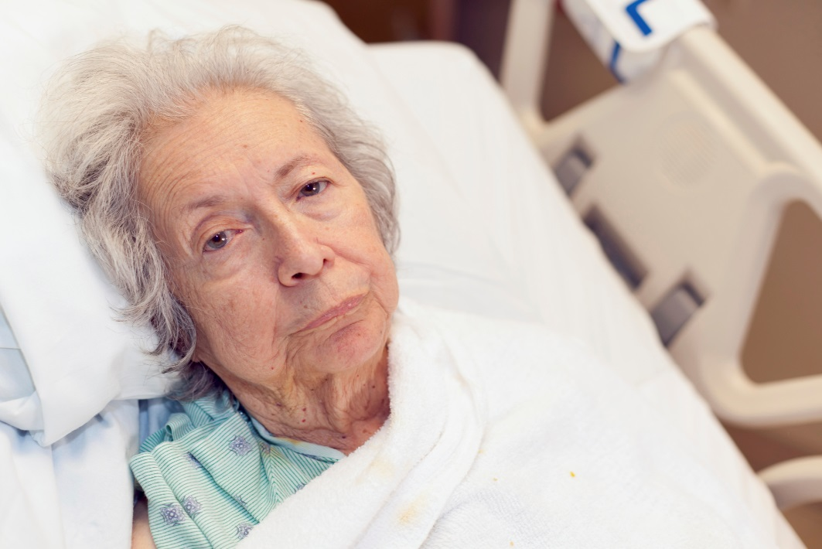
До настоящего времени не установлено точной причины болезни Пика. Исследователи предполагают, что заболевание может быть связано с накоплением цинка в нервных клетках, что может привести к их гибели. Также важную роль в развитии болезни Пика играют наследственные факторы.

Slide 4
Симптомы болезни Пика
В начальной стадии преобладают изменения личности с утратой выработанных моральных принципов. Человек становится крайне эгоистичен, наблюдается асоциальное поведение. Расторможенность инстинктов и потеря контроля над своими поступками приводят к немедленной реализации инстинкта (физиологических потребностей, полового влечения), независимо от окружения и обстановки. Критика пациента значительно снижена и он объясняет свое поведение тем, что «не смог удержаться», «так получилось», «не терпелось». На этом фоне возможно развитие булимии, гиперсексуальности и др. расстройств. Изменения речи сводятся к многократным повторам слов, фраз, шуток, историй или секретов (симптом «граммофонной пластинки»). Отмечается эйфория или апатия.

Slide 5
Во второй стадии появляются и нарастают когнитивные нарушения. Возникает сенсомоторная афазия — пациент не может сформулировать свои мысли и утрачивает способность понимать речь окружающих. Наблюдаются алексия, аграфия и акалькулия — потеря навыков чтения, письма и счета. Отмечаются амнезия — потеря памяти, агнозия — изменение восприятия мира и нарушения праксиса — способности последовательно выполнять действия. Вначале расстройство когнитивных функций может носить эпизодический характер, затем оно становится постоянным и прогрессирует вплоть до полного интеллектуального разрушения личности. У ряда пациентов своеобразным проявлением становится кожная гиперальгезия (повышенная чувствительность).

Slide 6
Третья стадия болезни Пика — глубокая деменция. Пациенты обездвижены вследствие крайней апраксии, дезориентированы, не способны к элементарным действиям по самообслуживанию, нуждаются в постоянной опеке. Такое состояние приводит к гибели больных, обусловленной церебральной недостаточностью или интеркуррентными инфекциями (инфицированием пролежней с развитием сепсиса, застойной пневмонией, восходящим пиелонефритом и т. п.).

Slide 7
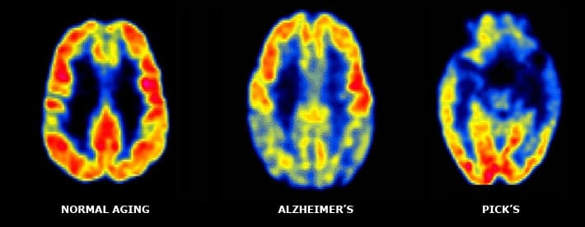
Патоморфология. При гистологическом исследовании ткани головного мозга в нейронах обнаруживаются необычные включения. Пирамидные нейроны набухшие, содержат цитоплазматические тельца Пика. Толщина серого вещества снижена, граница между серым и белым веществом размыта. Отмечается расширение желудочков (преимущественно передних рогов боковых желудочков) и субарахноидального пространства, углубление борозд полушарий.

Slide 9
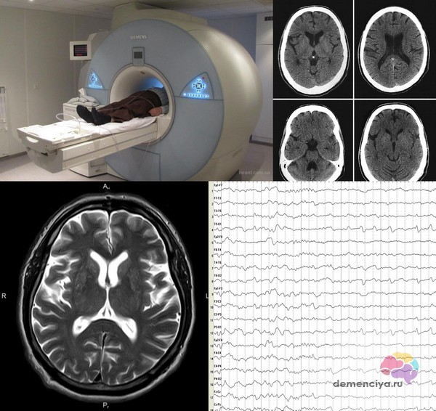
Диагностика болезни Пика
Консультация врача: невролог, психиатр
Инструментальные методы исследования:
магнитно-резонансная томография (МРТ)
компьютерная томография (КТ)
электроэнцефалография (ЭЭГ)

Slide 10
Лечение и прогноз заболевания
Специфическая терапия не разработана. В схему лечение, как правило, включают антихолинэстеразные фармпрепараты (холина альфосцерат, галантамин, ривастигмин, донепезил), ноотропы (пирацетам, фонтурацетам, гамма-аминомасляная кислота), мемантин. При наличии агрессивного поведения назначают нейролептики: алимемазин, хлорпротиксен. В начальных стадиях рекомендована психотерапия, участие в когнитивных тренингах, консультирование психолога; в более поздних — сенсорная комната, арт-терапия, симуляция присутствия.
Все вышеуказанные методы направлены на замедление прогрессирования симптомов. Однако их эффективность при деменции Пика существенно ниже, чем при болезни Альцгеймера. Несмотря на проводимую терапию, состояние глубокой деменции наступает в среднем через 5-6 лет после дебюта болезни. Продолжительность жизни от начала заболевания не превышает 10 лет.

Slide 11
За пациентом с болезнью Пика требуется постоянный уход и присмотр, что бывает достаточно обременительно для его семьи

